Slide 1
어디쯤
모임을 만들고 초대 링크를 공유하면, 당일 참석자들이 설치·가입 없이
지도 위에서 서로의 실시간 위치와 도착 예정 시간(ETA)을 함께 보는 서비스
서비스 기획서 v0.2 · 2026-09-01 · 프로토타입(배포 전) · 1차 타깃: 20~30대 친구 모임

Slide 2
문제 정의 — 왜 만드는가
먼저 도착한 사람들이 늦는 사람이 언제 올지 몰라 대기할지 이동할지 판단하지 못한다
  출발했는지, 어디쯤 오는지, 얼마나 걸리는지 매번 물어봐야 알 수 있다
  늦는 사람은 이동 중이라 일일이 답하기 번거롭다
  결과적으로 먼저 온 사람들이 애매하게 대기하며 시간을 낭비한다
본질은 '위치를 보는 것'이 아니라 먼저 도착한 사람의 의사결정(대기 vs 이동)을 돕는 것
  → 가장 중요한 정보는 정확한 위치가 아니라 '장소까지 몇 분 남았는가(ETA)'

Slide 3
핵심 가치 — 입구는 약속, 가치는 당일 ETA
입구(진입 이유): 장소·날짜·시간을 정하고 사람을 초대하는 약속 관리
킬러 기능(진짜 가치): 당일 지도 위 실시간 위치 + 목적지까지 자동 ETA
차별점: 상시(always-on) 공유가 아닌 모임 단위의, 목적이 분명한, 모임이 끝나면 자동으로 꺼지는 공유
  초대된 사람 = 공유 대상 — 약속 관리가 위치 공유를 자연스럽게 켜준다
  '출발' 버튼을 눌러야 공유 시작 → 심리적 부담 최소화
  도착 반경 진입 시 개인 공유 자동 종료 → 지도에는 아직 오는 사람만 남는다

Slide 4
경쟁 지형 — 비어 있는 자리는 '모임 단위'
서비스 | 공유 방식 | 진입 조건 | 비고
어디쯤 | 모임 단위 · 출발 버튼 on/off | 초대 링크만 (설치·가입·친구관계 불필요) | 카카오 비사용자도 즉시 참여
카카오맵 '친구위치' | 상시/시간 지정 · 도착 알림 | 카카오톡 친구 + 앱 설치 | 전 국민 보유 앱에 내장, 경로 ETA 탑재
iSharing · '도와줘' | 상시(always-on) | 앱 설치 + 가입 | Zenly 종료 이후 반사이익, 국내 3천만
Life360 | 상시 + Meet-up(랠리포인트) | 앱 설치 + Circle 초대 | 가족 안전 포지셔닝, 구독 모델
Zenly | 상시 · 캐주얼 위치공유 | 앱 설치 | 2023 종료 — 바이럴에도 수익화 실패

Slide 5
타깃 & MVP 범위
포함 (MVP)
  모임 생성 — 장소·날짜·시간
  초대 링크 — 닉네임만으로 참여
  '출발' 시 실시간 위치 + 자동 ETA 공유
  도착 시 자동 종료 + 도착 인원 명단
  일정 시간 경과 후 전체 세션 자동 종료
제외 (나중 단계)
  채팅 · 참석투표(RSVP)
  장소 추천 · 정산 · 리마인더 알림
  백그라운드 위치 추적 · 푸시 알림
  PWA 전환 · 정식 브랜딩
  → 넣기 시작하면 카카오톡·밴드와 같아진다
1차 타깃: 20~30대 친구 모임 — 앱 설치 거부감이 크고, 위치 공유는 '모임 때만'이면 수용 가능한 그룹

Slide 6
핵심 사용자 시나리오
1. A가 '9월 12일 저녁 7시 30분, 건대입구역' 모임을 만든다
2. 생성된 초대 링크를 단톡방에 공유한다 — 설치도 가입도 필요 없다
3. 친구들이 링크를 눌러 닉네임만 입력하고 참여한다
4. 모임 당일, 각자 '출발'을 누르면 지도에 서로의 위치와 남은 시간이 뜬다
5. 먼저 온 사람이 'B가 12분 남았네, 카페에 가 있자'를 스스로 판단한다
6. 도착 반경에 들어오면 공유가 자동으로 꺼지고 도착 인원 명단에 더해진다

Slide 7
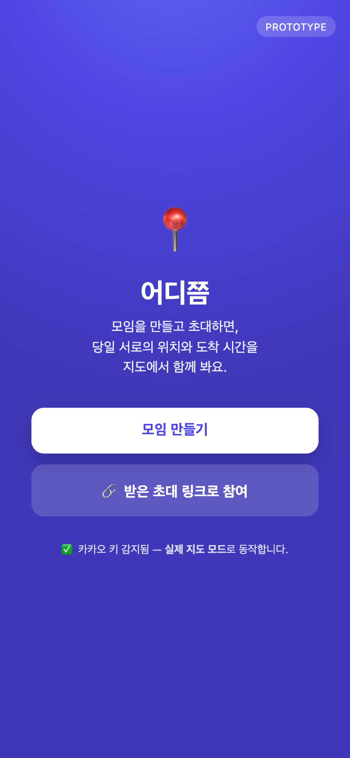
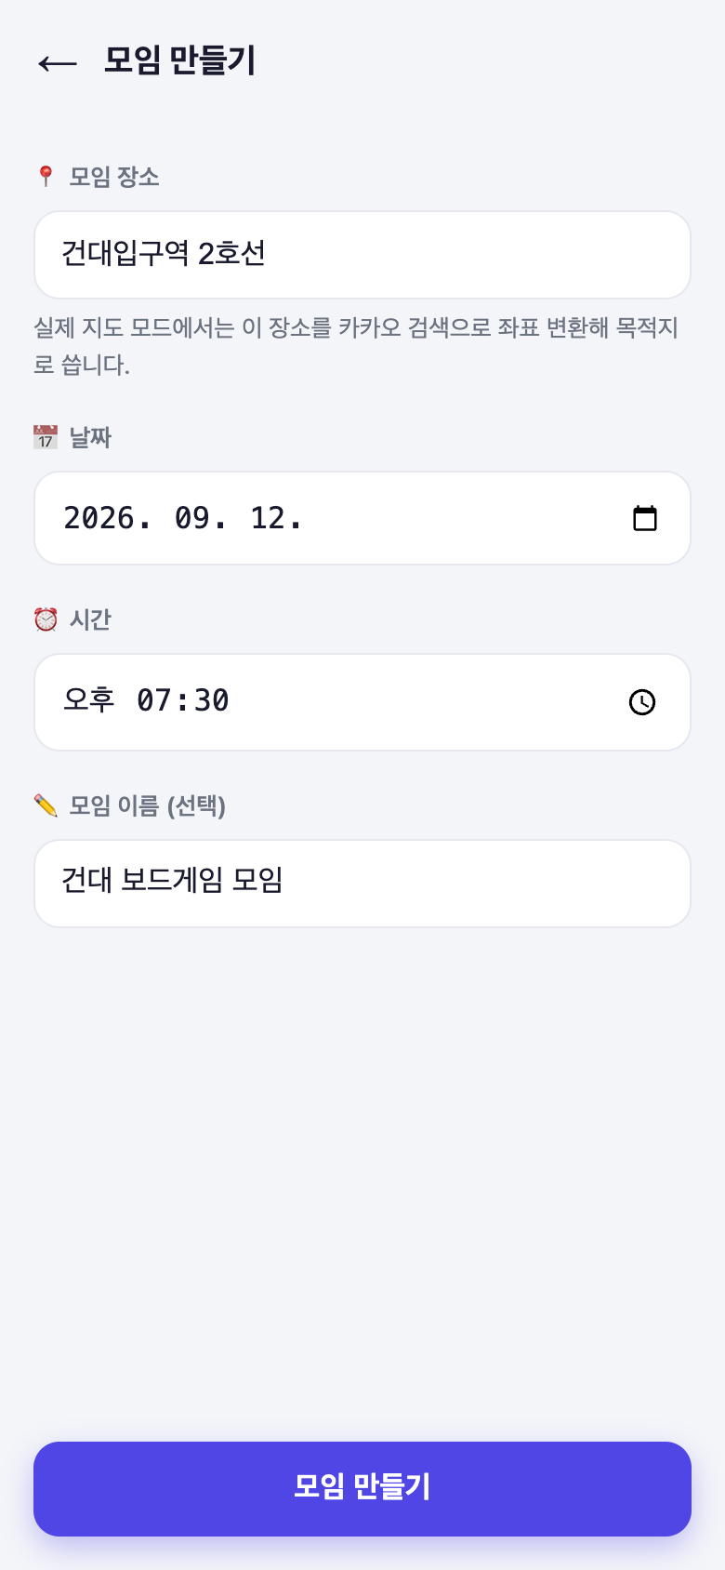
구현 화면 (1) — 모임 만들기
01 · 홈 — 만들기 / 링크로 참여
02 · 모임 만들기 — 5분 단위 날짜·시간 피커

Slide 8
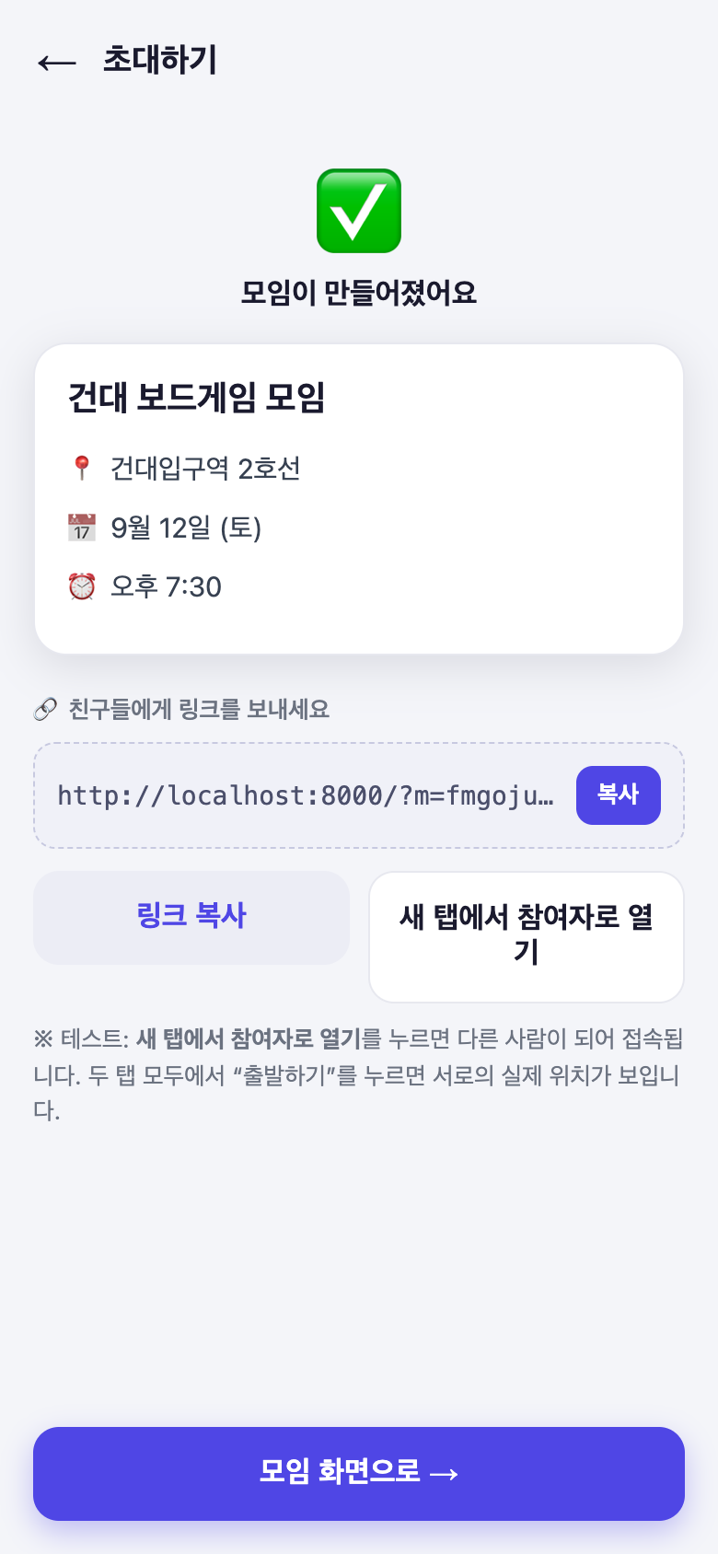
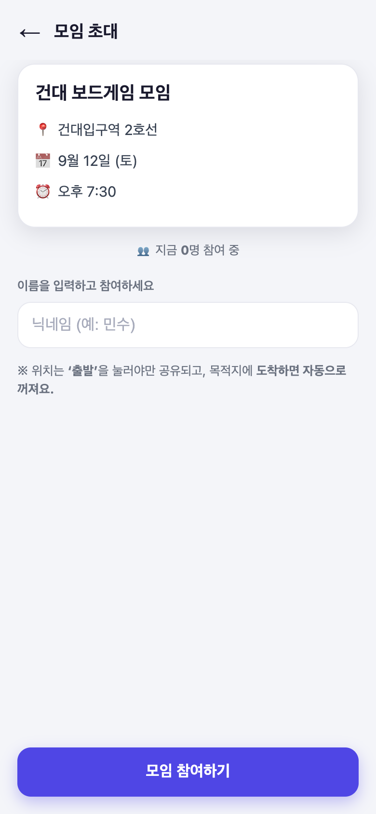
구현 화면 (2) — 초대와 참여
03 · 초대하기 — secret 토큰 포함 링크
04 · 참여 — 설치·가입 없이 닉네임만

Slide 9
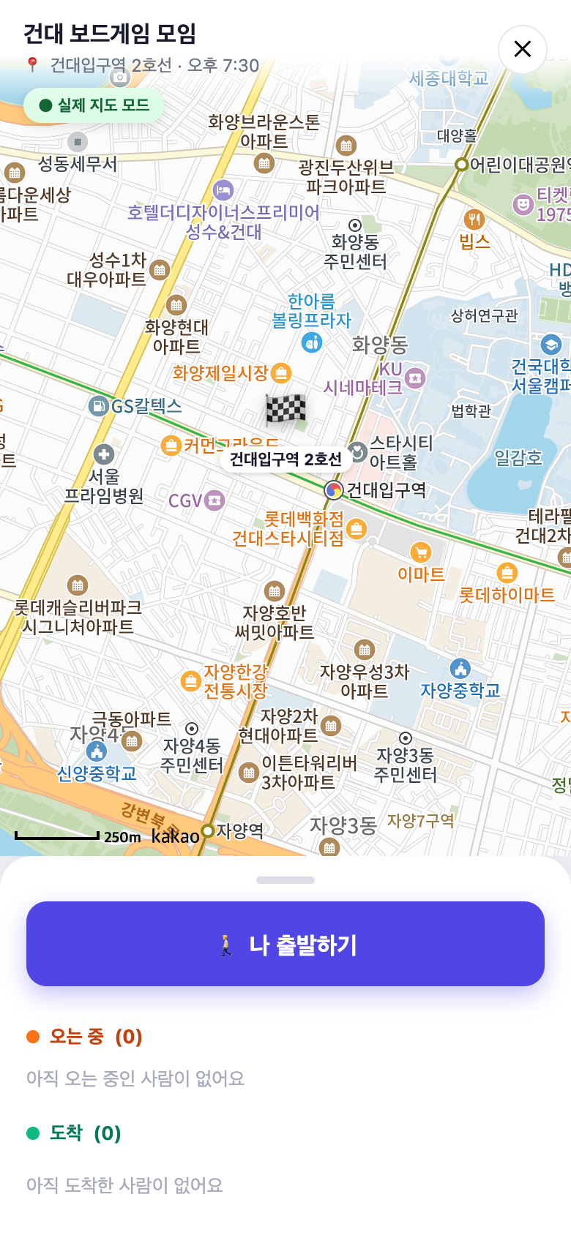
구현 화면 (3) — 당일 실시간 지도
카카오맵 위에 목적지와 참여자 위치를 함께 표시
'나 출발하기'를 눌러야 내 위치 공유가 시작된다
참여자는 '오는 중'과 '도착' 두 그룹으로 나뉘어 정리된다
도착 반경(80m) 진입 시 해당 참여자 공유는 자동 종료
ETA는 거리 기반 추정 → 카카오모빌리티 경로 ETA로 확장 예정

Slide 10
진행 상황 — 만든 것과 남은 것
완료: 로컬 프로토타입 — 카카오맵 + GPS + 실시간 위치 릴레이 + ETA + 도착 자동 처리
Phase 1 · 프로덕션 배포 — GitHub push + HTTPS 배포 (예정)
Phase 2 · 카카오맵 도메인 등록 — 배포 URL 등록 후 지도 렌더링 확인 (예정)
Phase 3 · 실기기 통합 검증 — 휴대폰 2대 이상 종단 검증 (예정)
최근 개선: 초대 링크 secret 토큰 + IP 단위 rate limit으로 위치정보 유출 차단
최근 개선: 날짜·시간 네이티브 피커 전환 및 5분 단위 스냅 강제

Slide 11
상용화 방향 — 강점과 리스크
강점
  무마찰 진입 — 친구관계·설치 없이 링크 하나
  모임 단위 세션 — 하나의 목적지·시간에 묶임
  출발 버튼 기반 on/off로 부담 최소화
  단일 목적 UX — 지도 앱의 서브 기능이 아님
약점 · 리스크
  카카오맵 '친구위치'가 유사 가치를 무료 제공
  Zenly — 바이럴에도 수익화 실패 후 종료
  단일 프로세스·파일 저장 = 확장성 한계
  광고 수익만으로 인프라·API 비용 감당 불확실
1차 수익모델: 화면 내 구글 광고 | 1차 비용구조: 여유 PC 자가 서버 (트래픽 증가 시 클라우드 이전 전제)

Slide 12
결론 & 다음 단계
범용 B2C로 카카오와 정면승부하는 그림은 승산이 낮다
카카오 친구관계가 성립하지 않는 모임(오픈채팅 번개, 소개팅, 외국인 참여)이 첫 틈새
러닝크루·축제·행사 주최측 대상 B2B 임베드가 두 번째 확장 경로
당장 할 일: 배포(Phase 1) → 카카오 도메인 등록(Phase 2) → 실기기 검증(Phase 3)
이후 결정: 정식 네이밍, PWA 전환, 외부 DB 전환, 카카오모빌리티 실제 경로 ETA

